Slide 1
计算机服务器
硬件系统组成与软件系统组成
郭浩滨

Slide 2
什么是服务器？
计算机服务器是一种高性能计算机，作为网络的节点，存储、处理网络上80%的数据、信息，具有较高的计算能力。
在此以戴尔PowerEdge R730机架式服务器为研究对象，分析计算机服务器的硬件组成与软件组成。

Slide 3
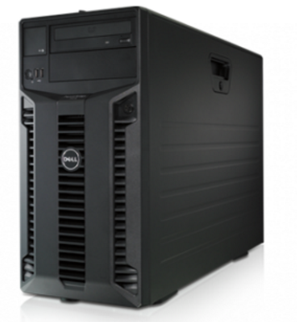
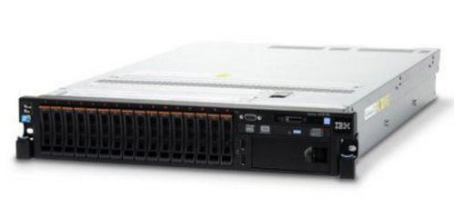
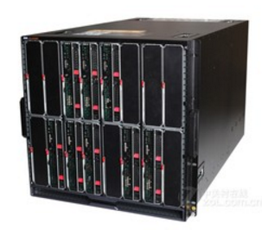
分类
入门级服务器
工作组级服务器
部门级服务器
企业级服务器
台式服务器
机架式服务器
刀片式服务器
机柜式服务器（组合）
应用层次
CISC服务器
RISC级服务器
VLIW服务器
机箱结构
架构
通用型服务器
专用型服务器
用途

Slide 4
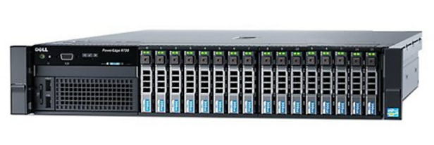
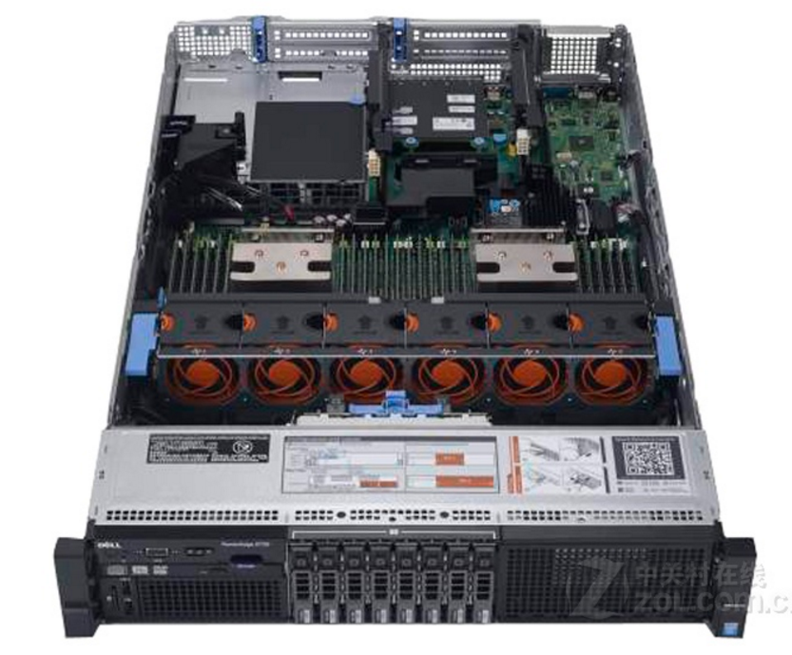
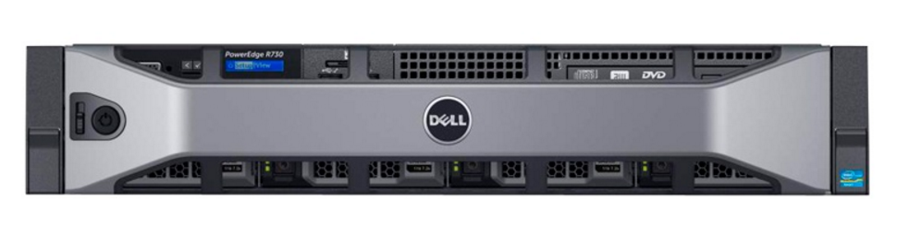
外观
戴尔PowerEdge R730为2U（约9cm）机架式服务器（1U=1.75英寸）。

Slide 5
硬件系统组成
CPU
主板
内存
磁盘
输入/输出设备
网络通信设备

Slide 6
CPU
由于服务器具有大数据量的快速吞吐、超强的稳定性、长时间运行等严格要求， CPU成为衡量服务器性能的首要指标。
目前服务器CPU按指令系统可分为CISC型CPU与RISC型CPU，后来又出现一种64位的VLIM
（ Very Long Instruction Word超长指令集架构）指令系统的CPU。
戴尔PowerEdge R730服务器采用的是英特尔至强E5-2600 v3 1.6GHz CPU，拥有15MB三级缓存，是一颗CISC型CPU。

Slide 7
内存
如今常用的服务器内存主要有DDR、DDR2二类，还有另一种RAMBUS内存，是一种高性能、芯片对芯片接口技术的新一代存储产品。 从技术层面来说，服务器内存之所以与普通内存有着区别，都是因为ECC（Error Checking and Correcting）。
ECC和奇偶校验(Parity)类似。然而，在那些Parity只能检测到错误的地方，ECC实际上可以纠正绝大多数错误。
戴尔旗舰PowerEdge R730服务器配置了4条内存，容量为104GB，基本能够发挥出新一代至强E5-2600 v4平台的优势，最大能够支持1.5TB内存，满足数据分析需求。

Slide 8
硬盘
总的说来，服务器硬盘应具有高稳定性，高速度性及采用SCSI接口的特点，才能适应服务器工作的需要。
高稳定性：S.M.A.R.T技术（自监测、分析和报告技术） 冗余磁盘阵列(RAID)技术
高速度性：增加后写缓存。服务器硬盘一般都配备了2MB到4MB不等的高速缓存，这样平均访问时间将缩短、外部传输率和内部传输率就会更高。
采用SCSI接口：即Small Computer System Interface， SCSI接口的硬盘数据吞吐量大、CPU占有率极低。
戴尔旗舰PowerEdge R730服务器配置3块英特尔 SSD DC S3610系列SATA接口的硬盘，双路提供了24个内存插槽，最大可扩展1.5TB内存。

Slide 9
其他硬件
网卡：服务器都在主板上集成了网卡，传输速率为1GB/s，即千兆网卡特殊应用需要高端网卡，如光纤网卡，Infiniband网卡等，传输速率能达到10GB/s、20GB/s，即万兆网卡。
显卡：服务器都在主板上集成了显卡，但是显存容量不高，一般为16M或32M。
电源：热插拔冗余电源

Slide 10
软件系统组成
操作系统
支撑软件
数据库

Slide 11
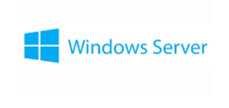



操作系统
服务器操作系统可以实现对计算机硬件与软件的直接控制和管理协调。任何计算机的运行离不开操作系统，服务器也一样。
服务器操作系统主要分为四大流派：Windows Server、Netware、Unix、Linux。
Windows server：对服务器的硬件要求较高，稳定性能不是很高，一般只是用在中低档服务器中。
Netware：优秀的批处理功能和安全、稳定的系统性能，对无盘站和游戏的支持较好，市场占有率呈下降趋势。
Unix：主要支持大型的文件系统服务、数据服务等应用，一般用于大型的网站或大型的企、事业局域网中。
Linux：源代码开放，是目前国内外很多保密机构服务器操作系统采购的首选，主要应用于中、高档服务器中。

Slide 12
数据库管理系统
数据库管理系统（database management system） 是一种针对对象数据库，为管理数据库而设计的大型电脑软件管理系统。
具有代表性的数据管理系统有：Oracle、Microsoft SQL Server、Access、MySQL及PostgreSQL等。
应用最广泛的数据库管理系统是关系型DBMS（relational DBMS）。

Slide 13
语言处理程序
语言处理程序一般是由汇编程序、编译程序、解释程序和相应的操作程序等组成。它是为用户设计的编程服务软件，其作用是将高级语言源程序翻译成计算机能识别的目标程序。
编程语言的发展：
机器语言：01010100011…
汇编语言：简单的，常识符号组成的指令，包含指令语句，伪指令语句，和宏指令语句。
高级语言：c，c++，java…
汇编程序：将汇编语言编写的源程序翻译成机器指令程序。工作内容：转换指令，处理伪指令。
编译程序：将源程序编译成目标语言程序。
解释程序：直接解释执行源程序或将源程序翻译成某种中间代码，再执行。

Slide 14
应用软件
计算机服务器应用软件根据服务器用途的不同进行选择安装.
常用应用软件包括：文件服务器(File Server)、数据库服务器(Database Server)、邮件服务器(Mail Server)、网页服务器(Web Server)、FTP服务器(FTP Server)、域名服务器(DNS Server)、应用程序服务器(AP Server)、代理服务器(Proxy Server)、电脑名称转换服务器等。

